Slide 1


Laboratorio de sistemas y Señales 2
Aplicaciones de la transformada de Fourier dependiente del tiempo (STFT)
Gorordo Lucas Ariel – Universidad Nacional de Rio Cuarto

Slide 2
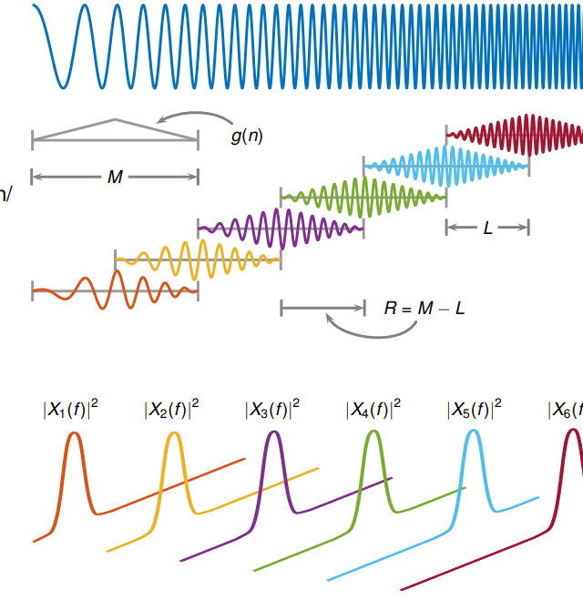
Introducción
La transformada de Fourier a corto plazo (STFT) se utiliza para analizar cómo el contenido de frecuencia de una señal cambia con el tiempo. La STFT de una señal se calcula deslizando una ventana de longitud L sobre la señal y calculando la transformada discreta de Fourier de los datos de ventanas. La ventana salta sobre la señal original a intervalos de R Muestras. Si la longitud de superposición es distinto de cero (L-R) , la superposición de los segmentos de ventana compensa la atenuación de la señal en los bordes de las mismas.

Slide 3
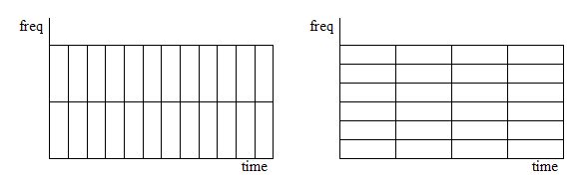
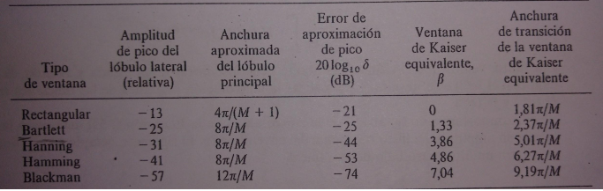
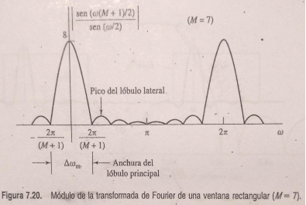
Importante recordar
Relación de compromiso Frecuencia y Tiempo
Compromiso entre:
resolución en frecuencia
resolución en tiempo
Características principales de las ventanas a utilizar:
Ancho de lóbulo principal
Amplitud relativa de lóbulo secundarios
Ventana pequeña
Ventana grande
Características de las diferentes ventanas

Slide 4
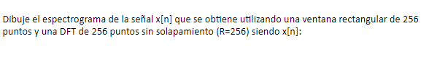
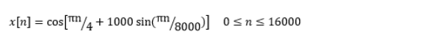
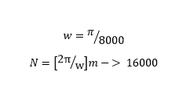
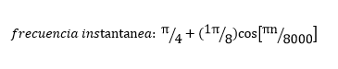
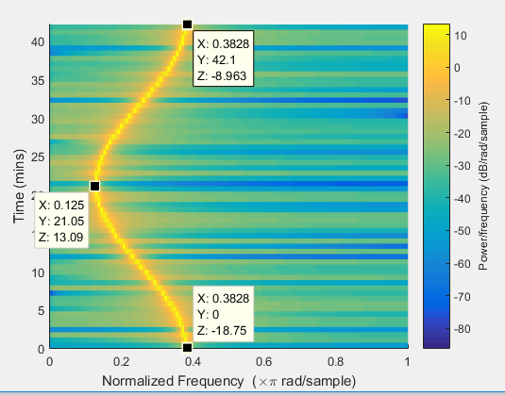
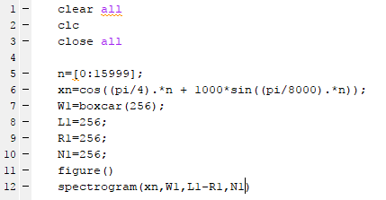
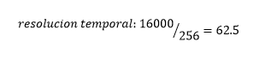
Ejemplo
→ Partimos del cálculo de la frecuencia instantánea para x[n].
→ Armamos la señal en matlab ,aplicamos enventanado y realizamos el espectrograma

Slide 5
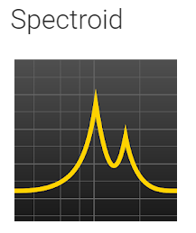
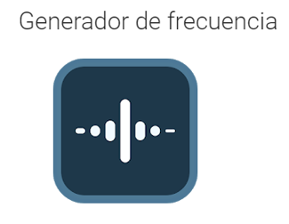

Ejercicios de Laboratorio
En sus celulares mediante Google play store descargar las siguientes aplicaciones:
En función de la modalidad virtual del laboratorio, es necesario dejar de lado por un momento el generador de frecuencias y utilizar directamente archivos “.wav”.
¿Por qué?
El generador de frecuencias junto con Simulink permiten obtener señales en Matlab para analizar. Al estar utilizando Google meet durante el laboratorio, el controlador del micrófono esta totalmente bajo control de dicha aplicación y Simulink no puede utilizar el micrófono.

Slide 6

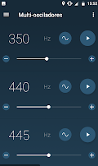
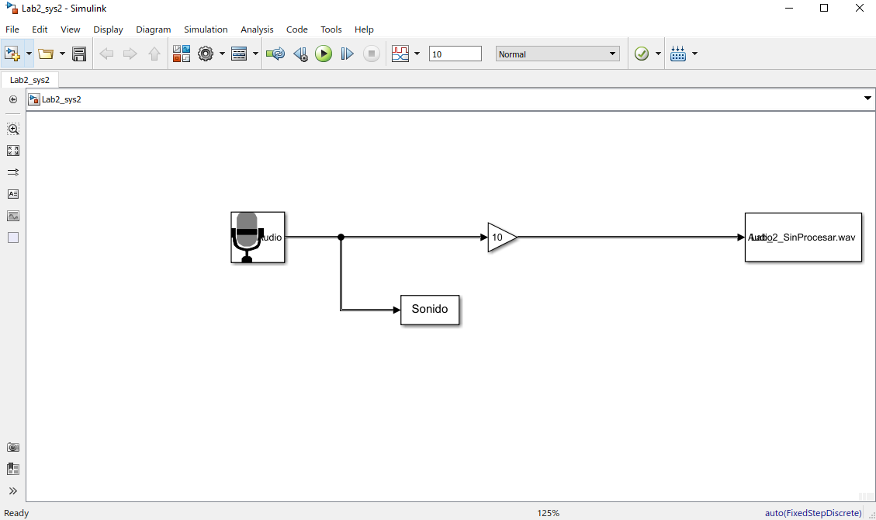
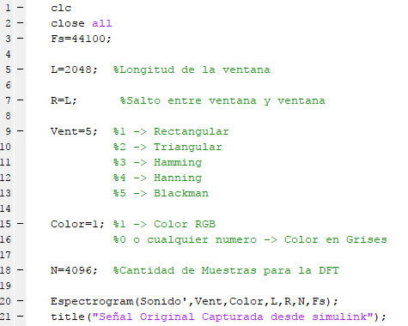
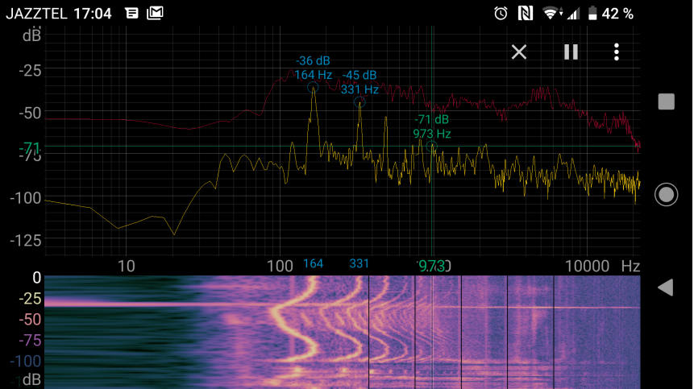

Ejercicios de Laboratorio
Para todos los ejercicios deberán seguir los siguientes pasos:
1- Ejecutar el generador de señales y configurarlo de acuerdo a la consigna
2- Comenzar con la simulación, ejecutando el archivo “Lab2_sys2.slx”
3- Configurar parámetros de estimación espectral y ejecutar el script “Script_Lab2_Sys2.m”
4- Ejecutar Spectroid desde el celular y ejecutar el audio para guardado de la grabación desde el archivo “Lab_2_SinProcesar.wav”

Slide 7
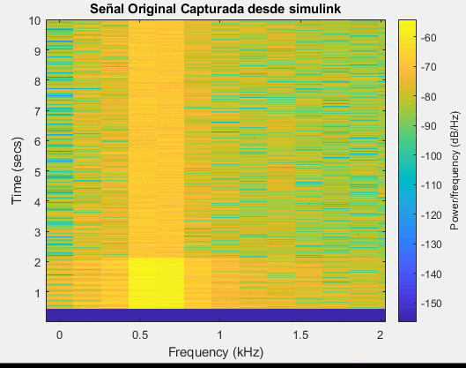

Ejercicios de Laboratorio
Ejercicio 1
Generar mediante la aplicación “Generador de frecuencias” un único tono sinusoidal de 600 Hz y luego capturar la señal mediante Matlab ( Simulink ) para calcular Espectrograma. Elija diferentes tipos de ventana , longitudes , puntos de la DFT y analice los resultados obtenidos y comparelos con los de la aplicación “Spectroid”.
Modalidad virtual
Command Window
>> [Sonido,Fs]=audioread('Ejercicio_1.wav');
>> Script_Lab2_Sys2
Ejercicio_1.wav

Slide 8


Ejercicios de Laboratorio
Ejercicio 2
Generar mediante la aplicación “Generador de frecuencias” tres tonos sinusoidales de 400 Hz , 500 Hz y 600 Hz para luego capturar las señales mediante Matlab ( Simulink ) y calcular el Espectrograma. Elija diferentes tipos de ventana , longitudes , puntos de la DFT y analice los resultados obtenidos y comparelos con los de la aplicación “Spectroid”.
¿Es igual este ejercicio al anterior?
Al Generarse una señal compuesta de tres tonos
En cuanto a procedimiento
En cuanto al concepto
SI
→La posible diferencia en amplitud entre tonos
→La separación en frecuencia
No
Atentos a las características de las ventanas y la relación frecuencia tiempo

Slide 9
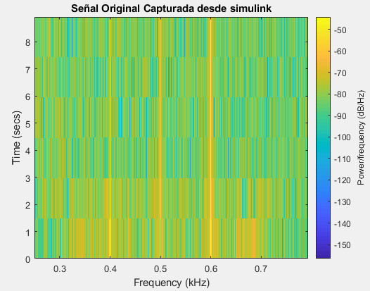
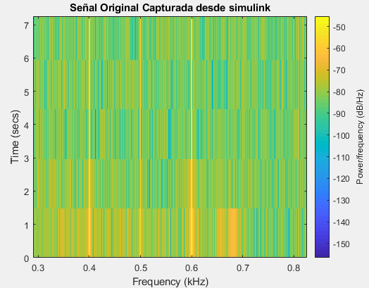
Ejercicios de Laboratorio
Ejercicio 2
Command Window
>> [Sonido,Fs]=audioread('Ejercicio_2.wav');
>> Script_Lab2_Sys2
Longitud de ventana: 65536
Muestras DFT: 131072
Ejercicio_2.wav
Rectangular
Blackman

Slide 10
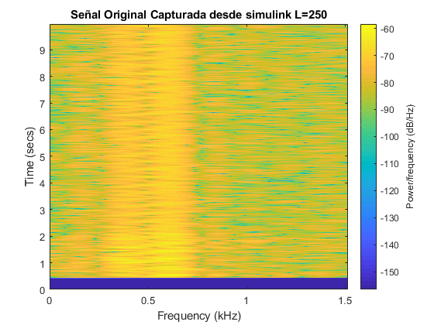
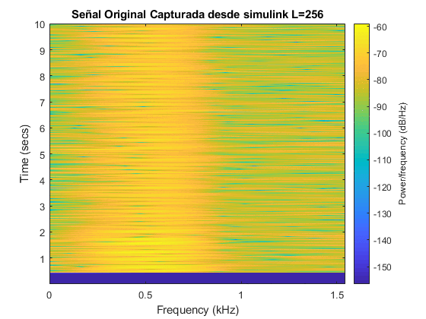
Ejercicios de Laboratorio
Ejercicio 2
Características de simulación:
Ventana : Rectangular
Longitud de ventana: 256
Longitud de ventana: 512
Longitud de ventana: 1024
Longitud de ventana: 2048
Cantidad de puntos DFT: 16384
Características de simulación:
Ventana : Blackman
Longitud de ventana: 256
Longitud de ventana: 512
Longitud de ventana: 1024
Longitud de ventana: 2048
Cantidad de puntos DFT: 16384

Slide 11
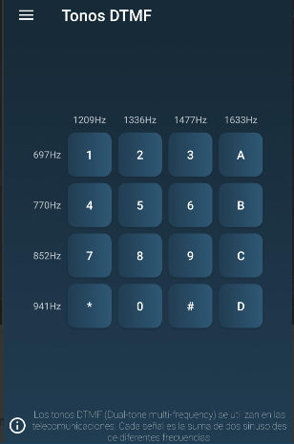
Ejercicios de Laboratorio
Ejercicio 3
Generar mediante la aplicación “Generador de frecuencias” una simulación de las teclas pulsadas en una llamada telefónica para luego capturar las señales mediante Matlab ( Simulink ) y calcular el Espectrograma. Elija diferentes tipos de ventana , longitudes , puntos de la DFT y analice los resultados obtenidos y comparelos con los de la aplicación “Spectroid”.
Command Window
>> [Sonido,Fs]=audioread(‘Intro_Ejercicio_3.wav');
>> Script_Lab2_Sys2
Intro_Ejercicio_3.wav
¿Cuál es la secuencia numérica?

Slide 12
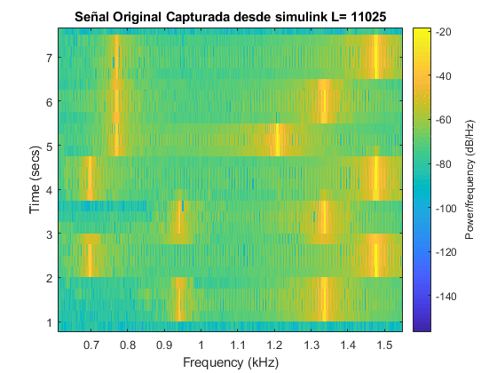
Ejercicios de Laboratorio
Ejercicio 3
Se puede apreciar a simple vista que la duración de cada tono tiene una duración entre 1 y 2 segundos como mucho y pausas entre medio de mínimo ½ segundo.
Conociendo la frecuencia de muestreo Fs= 44100 Hz y teniendo en cuenta que representa la cantidad de muestras por segundo.
Se podrían considerar tamaños de ventana de:
L= 11025 → resolución temporal = 0.25 seg/div Cantidad de segmentos = 40
L=5513 → resolución temporal = 0.125 seg/div Cantidad de segmentos = 80
L=2757 → resolución temporal = 0.0625 seg/div Cantidad de segmentos= 160
La cantidad de muestras de la señal son :
441344
La cantidad de segundos de audio son :
441344/44100
10 segundos

Slide 13
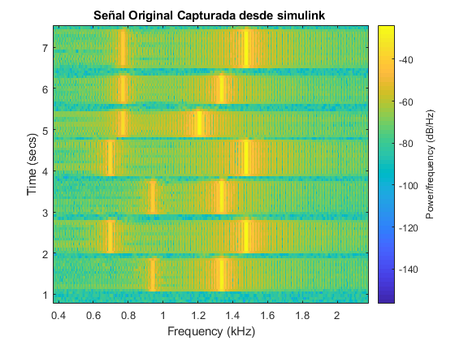
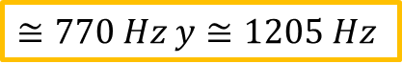
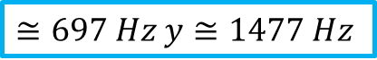
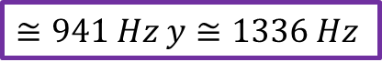

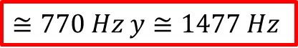

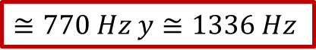
Ejercicios de Laboratorio
Ejercicio 3
$≅770 Hz y≅1477 Hz$
$≅770 Hz y≅1336 Hz$
$≅770 Hz y≅1205 Hz$
$≅697 Hz y≅1477 Hz$
$≅941 Hz y≅1336 Hz$
$≅697 Hz y≅1477 Hz$
$≅941 Hz y≅1336 Hz$
Secuencia numérica resultante :
0 – 3 – 0 – 3 – 4 – 5 – 6

Slide 14
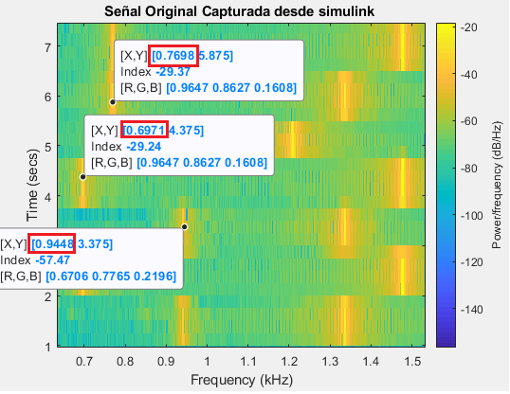
Ejercicios de Laboratorio
Ejercicio 3
Si quisiéramos ser mas precisos para determinar las frecuencias y aumentamos el tamaño de la ventana a 22050 y 44100 muestras
¿Que ocurriría ?
Cuando dudamos de la inspección visual :
Para cualquier consulta, recurrir a :
Ejercicio_3.wav

Slide 15
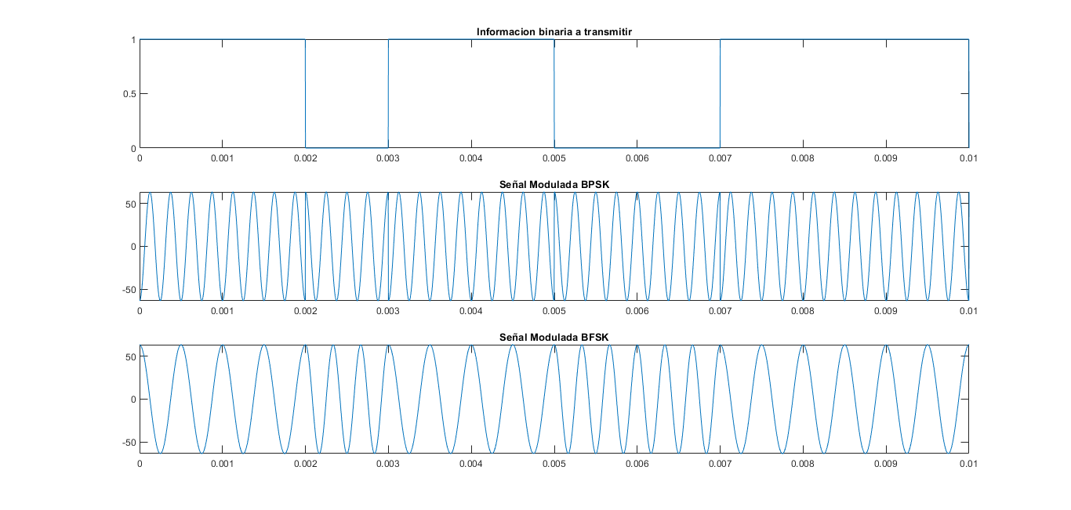
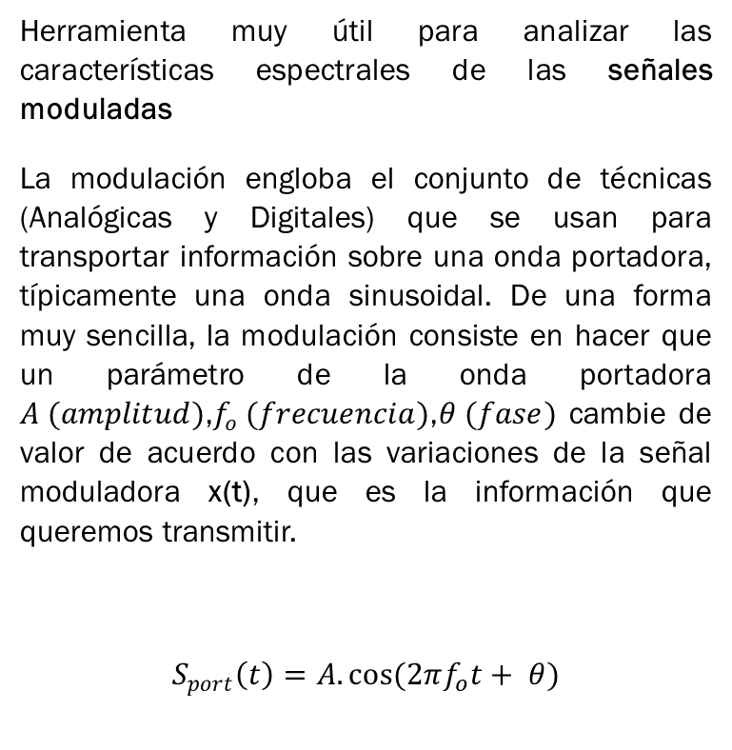
Aplicaciones en Telecomunicaciones
Modulaciones Analógicas:
Modulación en Amplitud
Modulación en Frecuencia
Modulación en Fase
Modulaciones digitales:
ASK (Modulación por desplazamiento de amplitud)
PSK (Modulación por desplazamiento de fase)
FSK (Modulación por desplazamiento de frecuencia)
Spread Spectrum (Modulación espectro ensanchado)
OFDM (Multiplexación por división de frecuencias ortogonales)
Herramienta muy útil para analizar las características espectrales de las señales moduladas
La modulación engloba el conjunto de técnicas (Analógicas y Digitales) que se usan para transportar información sobre una onda portadora, típicamente una onda sinusoidal. De una forma muy sencilla, la modulación consiste en hacer que un parámetro de la onda portadora $A (amplitud)$,$f_{o} (frecuencia)$,$θ (fase)$ cambie de valor de acuerdo con las variaciones de la señal moduladora x(t), que es la información que queremos transmitir.
$$S_{port}\left(t\right)=A.cos(2πf_{o}t+ θ)$$

Slide 16
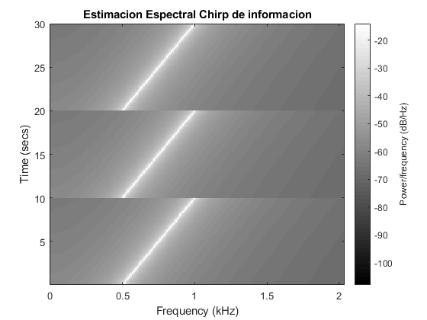
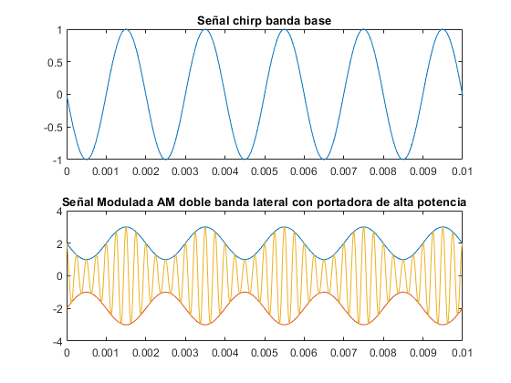
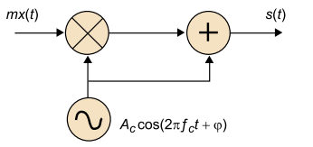
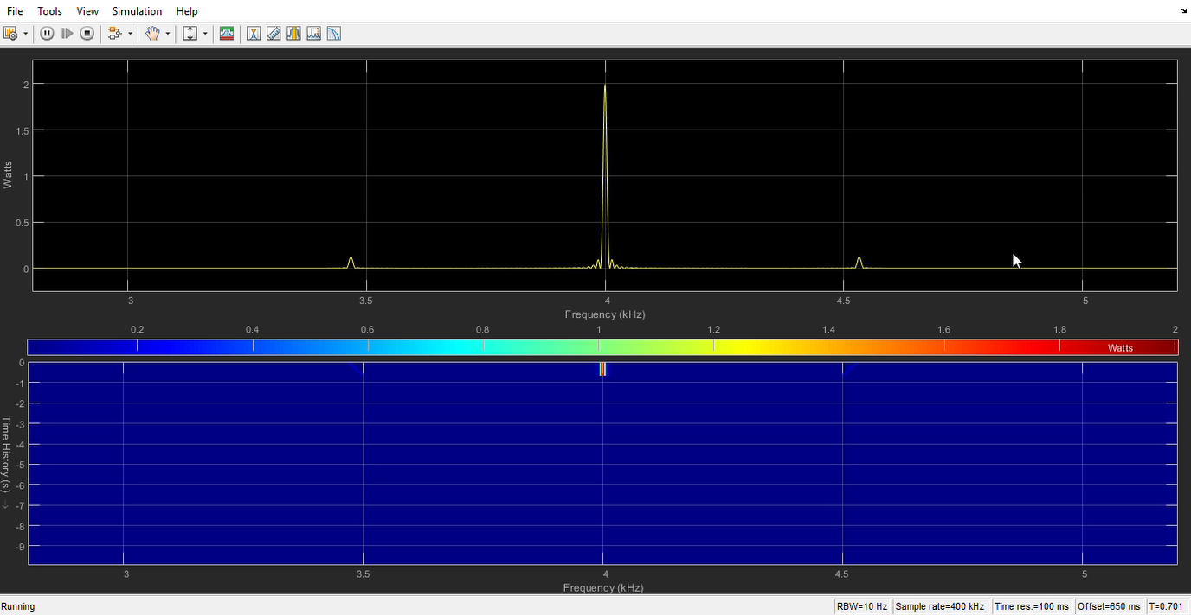
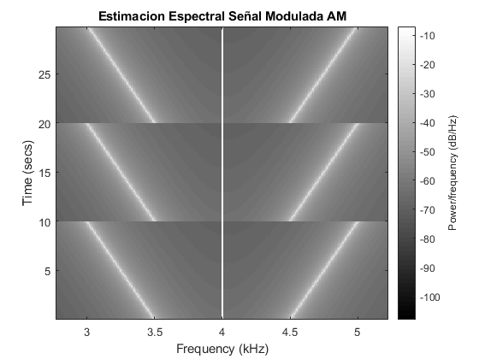
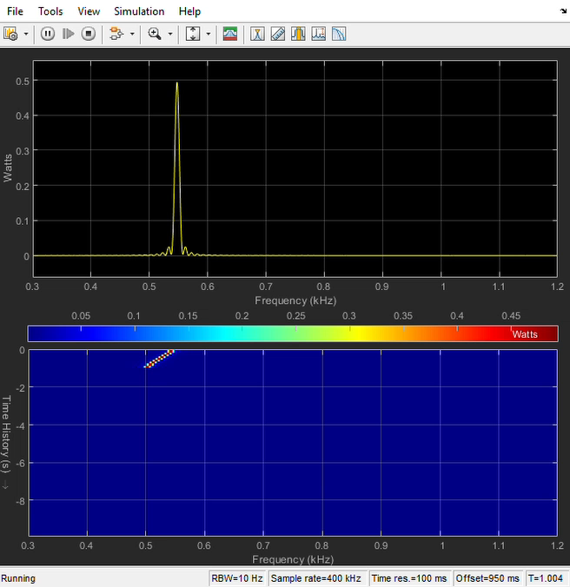
Modulación en Amplitud (AM)
Esquema de modulación:

Slide 17


Modulación en Amplitud (AM)
¿Por qué transmitir una chirp ?
Representa una señal cuyas características en frecuencia cambian con el tiempo y permiten analizar una técnica en modulación en particular. Pero muy pocas veces es utilizada como una verdadera señal de información.
¿Cuál seria el ejemplo apropiado para una modulación en Amplitud?
Una Estación transmisora de radio.
Como en la practica el análisis de las características espectrales de la voz es algo mas complejo, realizaremos algunos ejercicios empleando los conceptos de las radios analógicas AM pero utilizando como información señales codificadas mediante código Morse.

Slide 18
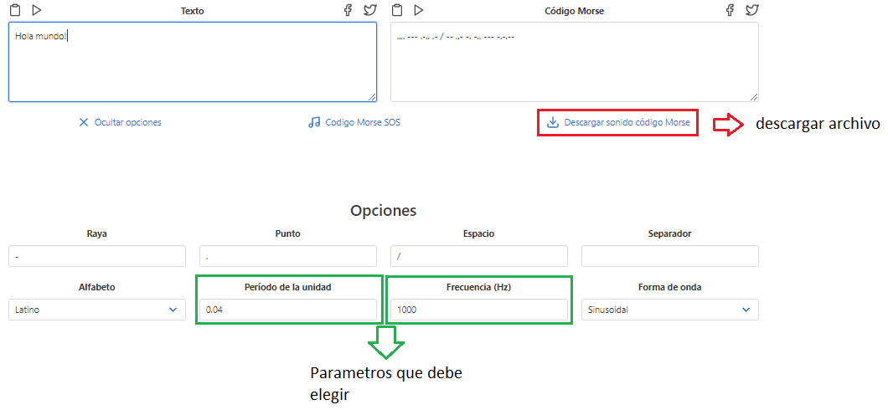
Ejercicio de laboratorio
Ejercicio 4
A partir del script “Generacion_Signal_Mod.m” presente en el material del laboratorio, deberá generar una señal modulada en amplitud con ruido AWGN que entregará a un compañero por elección para que mediante herramientas de estimación espectral descifre su mensaje . Para ello, el primer paso será generar una señal de información codificada en morse utilizando la página web https://morsedecoder.com/es/.
Elija el mensaje y los parámetros (Frecuencia de la señal y duración temporal de la unidad mínima) que crea adecuados para darle cierta complejidad a la estimación espectral. Descargue dicha señal como un archivo de extensión “.wav” y cambie el nombre para que no resulte evidente el mensaje que quiere transmitir.
SOS.wav
Descargado
Mensaje Morse.wav
Grabado

Slide 19
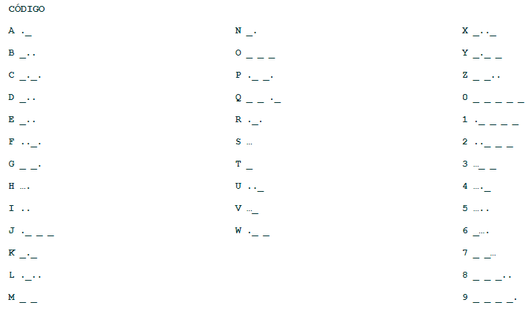
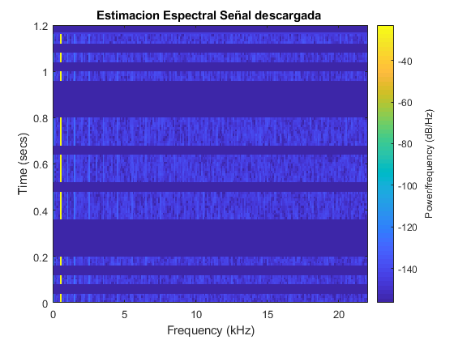
Ejercicio de laboratorio
Ejercicio 4
¿Cómo funciona el código Morse?
Los impulsos eléctricos que marcan los puntos y también las líneas se diferencian por la duración de los mismos.
El punto tiene una duración mínima, mientras que la raya es tres veces la duración del punto.
Características:
→ El punto es considerado en el código Morse como una unidad mínima
(parámetro configurable)
→ La línea, en tiempo, equivale a tres puntos.
→ Cada letra se separa por un silencio de tres puntos de duración o una línea.
→ Cada palabra se separa por cinco puntos.
Punto
0,04 seg
Linea
0,12 seg
Silencio.Letra
0,12 seg
Silencio.Palabra
0,2 seg

Slide 20
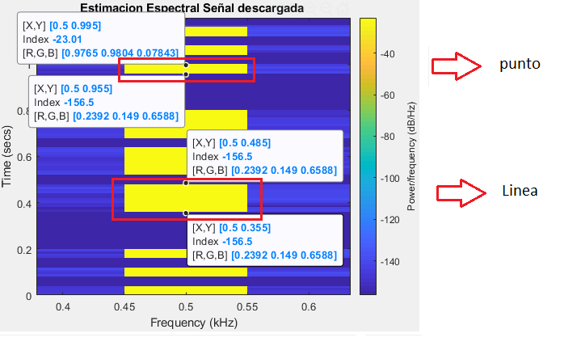
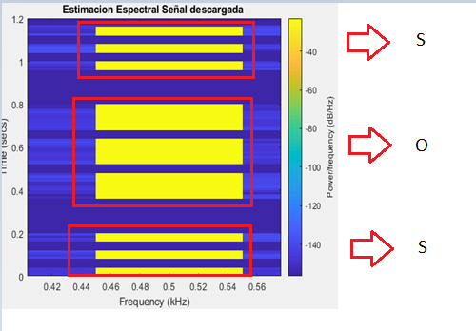
Ejercicio de laboratorio
Ejercicio 4
→ Longitud de ventana= 441
¿Por qué un análisis espectral si en el tiempo es totalmente identificable la secuencia?
La señal recibida es la señal de información que recibió un proceso de modulación y además se encuentra contaminada con ruido

Slide 21
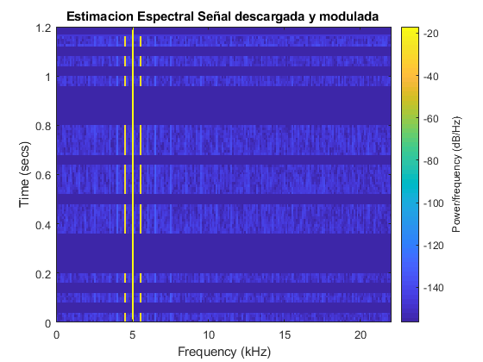
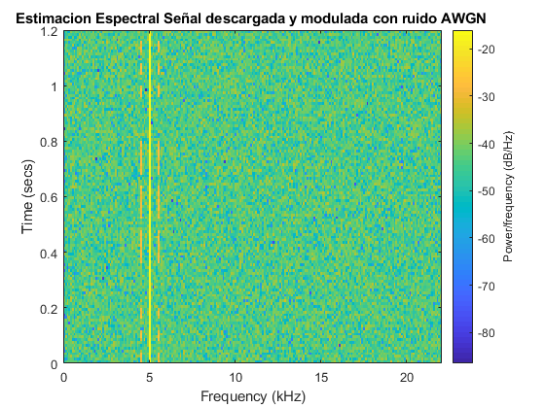
Ejercicio de laboratorio
Ejercicio 4
Señal información
Señal Modulada
Señal recibida
Modulación
AWGN

Slide 22
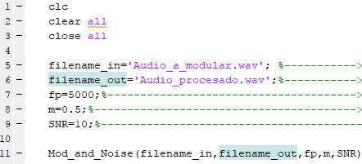
Ejercicio de laboratorio
Ejercicio 4
Si bien el script esta documentado, remarcamos que sus parámetros son:
filename_in : nombre del archivo de audio de información
filename_out: nombre del archivo de audio de señal recibida
fp: frecuencia de portadora para la modulación
m: índice de modulación, valores que van entre 0 y 1 siempre siendo mayor a cero para que exista modulación
SNR: Relación señal a ruido, parámetro que define cuanto ruido vamos a incorporar a la señal transmitida para generar la señal recibida. Probar valores entre 1 y 10
Señal de información
Señal recibida
Esta señal la obtenemos de la pagina web.
Esta señal debemos generar con el script “Generacion_Signal_Mod.m”
Cuidar los oídos y los parlantes al reproducir las señales, bajar el volumen.

